Slide 1




Clase 1
Introducción a ECMAScript
Comenzamos en 10 min
6:40pm (hora CDMX)

Slide 2



Temas de la clase (180 min)
¿Qué es ECMAScript?
Historia
Evolución
Funciones
Var, Let, Const
Arrow Functions
String Literal
Conceptos Avanzados
Asincronismo
Promesas
Reto de la semana

Slide 3


¿Qué es ECMAScript?
ECMAScript es el estándar y no el lenguaje. Piensa en él como el plano que describe cómo debe funcionar JavaScript.
Puede llegar a tomar mucho tiempo su implementación en un navegador.
Ecma International está a cargo de estandarizar este lenguaje de programación, a través de una serie de versiones que añaden funcionalidades nuevas.
https://ecma-international.org/

Slide 4

European Computer Manufacturers Association
ECMA International es una organización sin fines de lucro que se dedica a la estandarización de las tecnologías de la información y la comunicación.
¿Qué significa esto?
Básicamente, se aseguran de que diferentes dispositivos y software puedan "hablar" entre sí sin problemas.
Notes:
Aqui poner el nombre de los titulos para ya pasar a la frase catchy

Slide 5
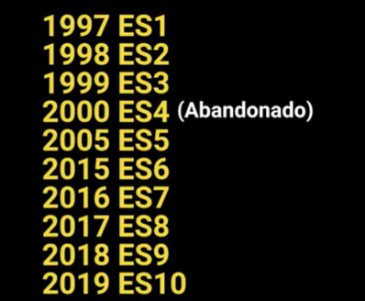
Evolución de ECMAScript
Inicios (1995-1999):
1995: Nace JavaScript (originalmente llamado Mocha y luego LiveScript) de la mano de Brendan Eich en Netscape.
1997: Se crea el estándar ECMAScript 1 (ES1) basado en JavaScript, buscando la unificación y la interoperabilidad entre navegadores.
1998: ECMAScript 2 (ES2) se publica con pequeñas actualizaciones para alinear la especificación con el estándar ISO/IEC 16262.
1999: ECMAScript 3 (ES3) introduce mejoras significativas como expresiones regulares, manejo de excepciones (try-catch) y mejor soporte para texto. Esta versión fue ampliamente adoptada y sentó las bases para el JavaScript que conocemos hoy.
Notes:
Aqui poner el nombre de los titulos para ya pasar a la frase catchy

Slide 6
Evolución de ECMAScript
Un período de estancamiento (2000-2008):
2000 - 2008: El desarrollo de ECMAScript 4 (ES4) se vuelve complejo y controversial, con desacuerdos sobre la dirección del lenguaje. Finalmente, ES4 es abandonado.
Renacimiento y evolución rápida (2009-presente):
2009: Se publica ECMAScript 5 (ES5) con mejoras incrementales en ES3, incluyendo nuevas funciones para arrays, manejo de objetos y "strict mode" para un código más robusto.
2015: ¡Un gran salto! ECMAScript 6 (ES6 o ES2015) trae una gran cantidad de nuevas características: funciones flecha, clases, template literals, promesas, módulos, etc. Esta versión moderniza JavaScript y lo hace más potente y expresivo.
Desde 2016: ECMA International adopta un ciclo de lanzamientos anual. Cada año se publica una nueva versión de ECMAScript con mejoras incrementales. ES2016, ES2017, ES2018, ES2019, ES2020, ES2021, etc. han ido añadiendo características como async/await, operadores de propagación, optional chaining, etc.
Notes:
Aqui poner el nombre de los titulos para ya pasar a la frase catchy

Slide 7
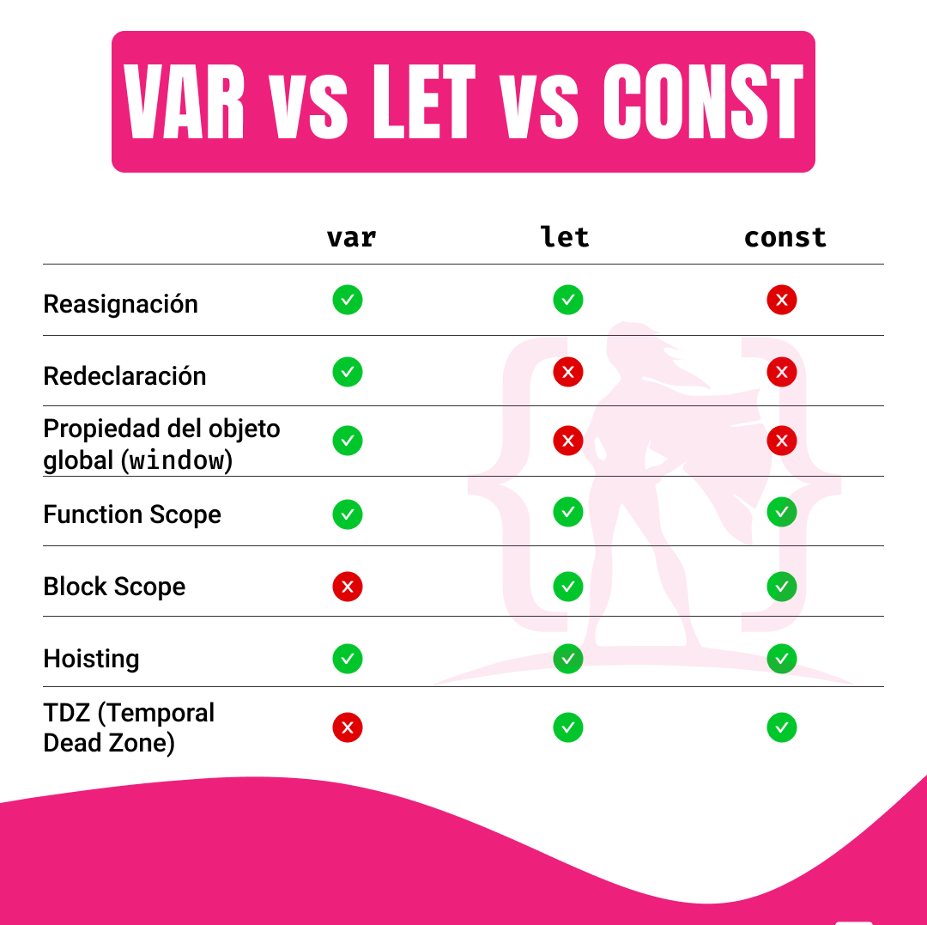
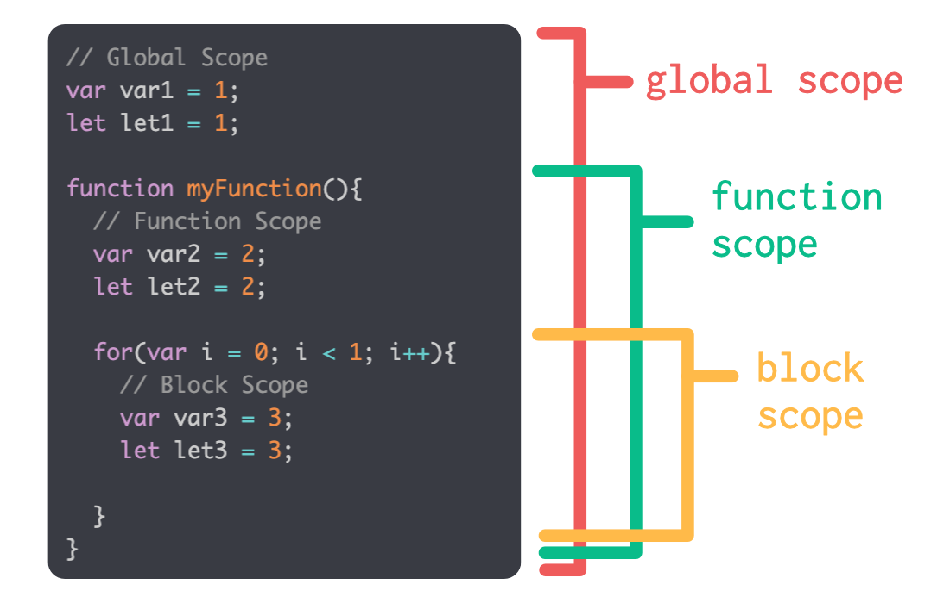
Declaración de variables con let y const

Slide 8
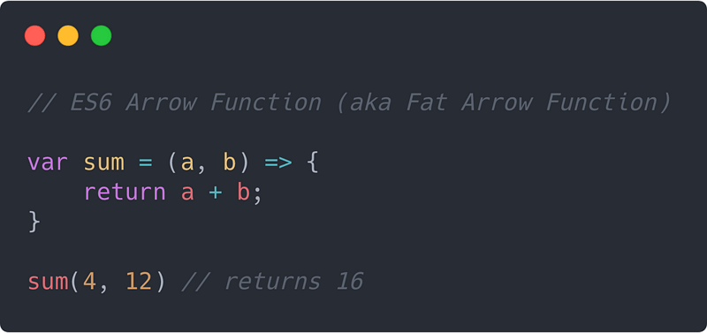
Arrow functions (funciones de flecha)
Notes:
Aqui poner el nombre de los titulos para ya pasar a la frase catchy

Slide 9

Partes de un Arrow Function
Parámetros: Los parámetros se colocan entre paréntesis ( ), de manera similar a como se hacen en las funciones tradicionales.
Símbolo de flecha =>: Este símbolo indica que estás declarando una función de flecha.
Cuerpo de la función: Puede tener dos formas:
Si el cuerpo de la función es una sola expresión, puedes escribirlo después de la flecha sin necesidad de utilizar { } y la función devolverá automáticamente el valor de esa expresión.
Si el cuerpo de la función requiere múltiples líneas o más lógica, entonces debes utilizar { } para definir un bloque de código y utilizar la palabra clave return explícitamente si deseas devolver un valor.

Slide 10
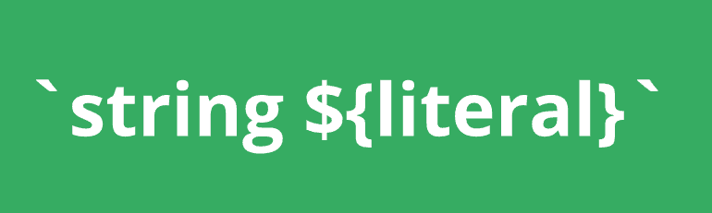
Template literals para
crear cadenas
de texto
interpoladas
de manera
más legible.

Slide 11
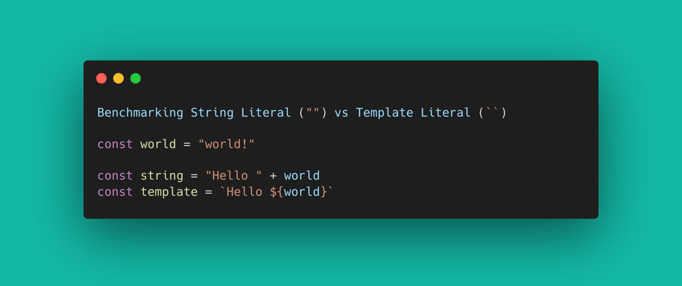
Template literal
La sintaxis básica de un template literal consiste en encerrar la cadena de texto entre comillas invertidas ( ) en lugar de comillas simples (' ') o dobles (" "), lo que permite incluir fácilmente expresiones de JavaScript dentro de la cadena utilizando ${ }. Esto significa que puedes insertar valores de variables, resultados de funciones o incluso otras expresiones dentro de la cadena de manera más concisa y legible.

Slide 12
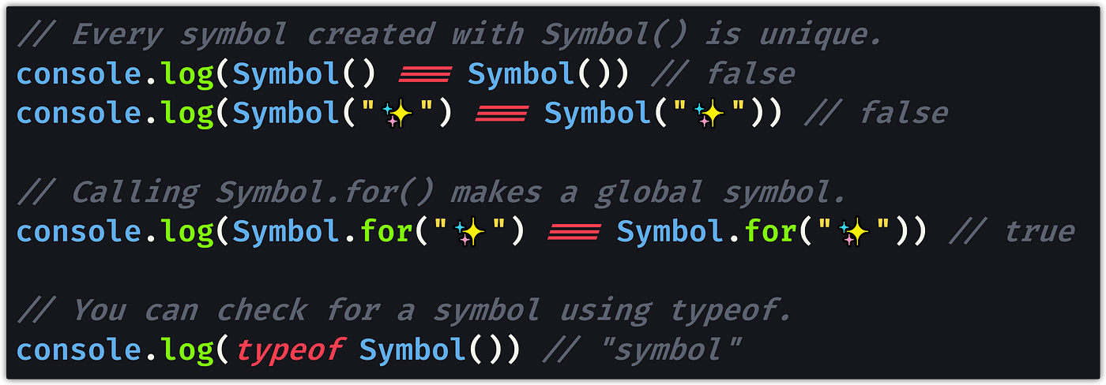
Symbol, un nuevo tipo de dato primitivo para crear identificadores únicos

Slide 13
Symbol
En JavaScript, Symbol es un tipo de dato primitivo introducido en ECMAScript 6 (también conocido como ES6). Un Symbol es un valor único e inmutable que se puede utilizar como clave para las propiedades de los objetos. Cada valor de Symbol es único y no se puede replicar ni igualar a otro valor de Symbol, lo que lo hace útil para crear identificadores únicos.
Los Symbol se crean utilizando la función constructora Symbol() sin la palabra clave new. No se pueden crear con la palabra clave new porque son primitivos y no objetos. Además, los Symbol pueden tener una descripción opcional que proporciona información descriptiva sobre el Symbol, pero esta descripción no afecta a su unicidad.

Slide 14
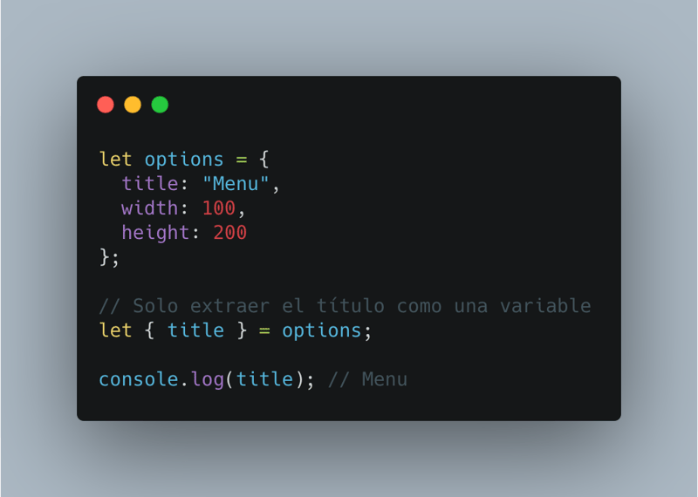
Desestructuración de objetos y arreglos

Slide 15
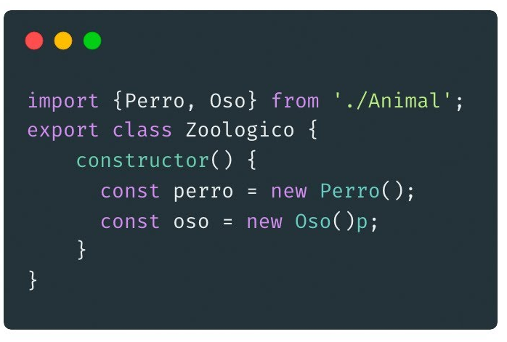
Módulos para importar y exportar código entre archivos.

Slide 16
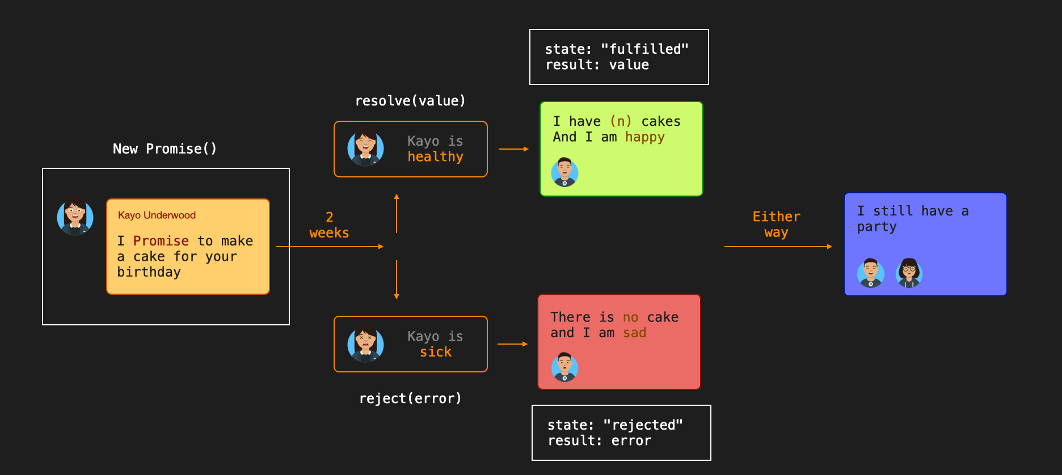
Promesas para trabajar con operaciones asincrónicas de manera más estructurada.

Slide 17
Funciones asincrónicas (async/await) para escribir código asincrónico de forma más legible y estructurada

Slide 18

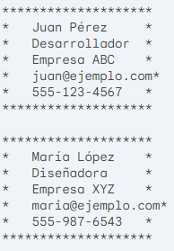
Ejercicio: Generador de Tarjetas de Presentación
Objetivo: Crear un programa que genere tarjetas de presentación personalizadas utilizando funciones de flecha y template literals.
Instrucciones:
Crear un arreglo de objetos: Define un arreglo llamado contactos que contenga al menos 3 objetos, cada uno representando la información de una persona (nombre, puesto, empresa, correo electrónico, número de teléfono).
Función de flecha para generar la tarjeta: Escribe una función de flecha llamada generarTarjeta que reciba un objeto contacto como parámetro y utilice template literals para construir una cadena de texto que represente la tarjeta de presentación. La tarjeta debe incluir el nombre, puesto, empresa, correo electrónico y número de teléfono del contacto, formateados de manera clara y legible.
Mostrar las tarjetas: Utiliza un bucle para recorrer el arreglo contactos y, para cada contacto, llama a la función generarTarjeta y muestra la tarjeta resultante en la consola.

Slide 19

No olviden
Las lecturas de edu.devf.la

